Slide 1

Oplate - PRIMER

Slide 2
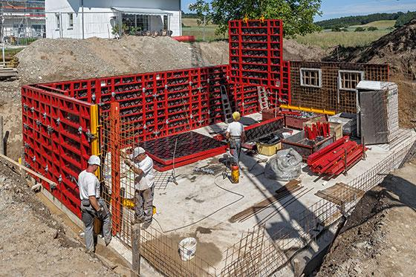
OPLATE

Slide 3
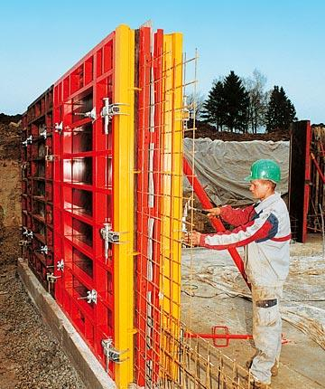
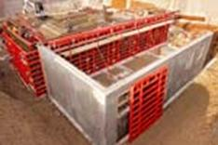
PERI OPLATE
Ramovska oplata PERI TRIO je univerzalna i višestruko upotrebljiva.
Zahvaljujući standardnim visinama od 2,70 m i 3,30 m, kao i promišljenom asortimanu širina, primenjiva je kako na malim, tako i na velikim gradilištima.

Slide 4
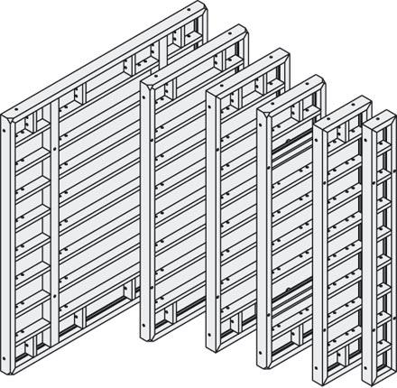
OPLATA PERI TRIO ZA ZIDOVE
TRIO 330 je samostalan sistem oplate sa samo 6 različitih veličina panela. Jednostavan modul od 30 cm za promenu veličine panela i
TRIO panel širine 72 cm umanjuju količinu potrebne oplate i povećavaju njeno iskorišćenje.
Veliki TRIO panel dimenzija 270 x 240 nudi dodatne, bitne prednosti:
- pravougaoni oblik kako bi se dobile 2 visine i 2 širine za maksimalno iskorišćenje celokupne površine panela

Slide 5
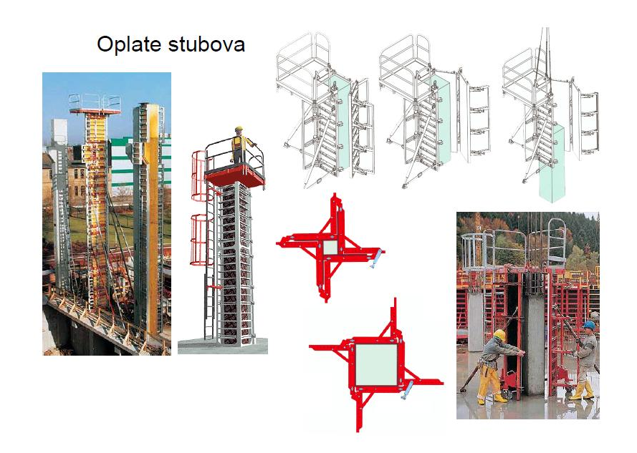

Slide 6
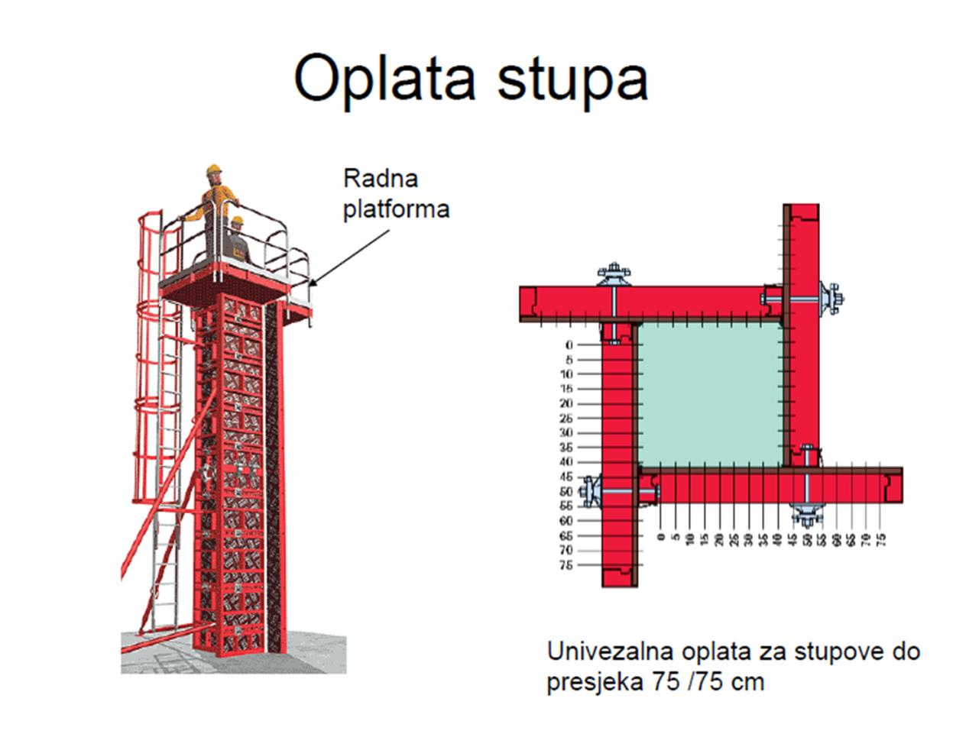

Slide 7
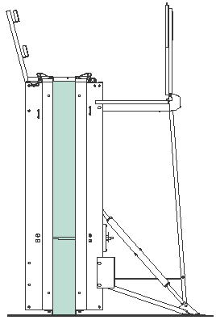
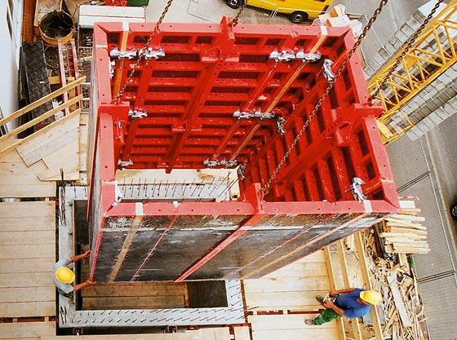
OPLATA ZA OKNO LIFTA

Slide 8
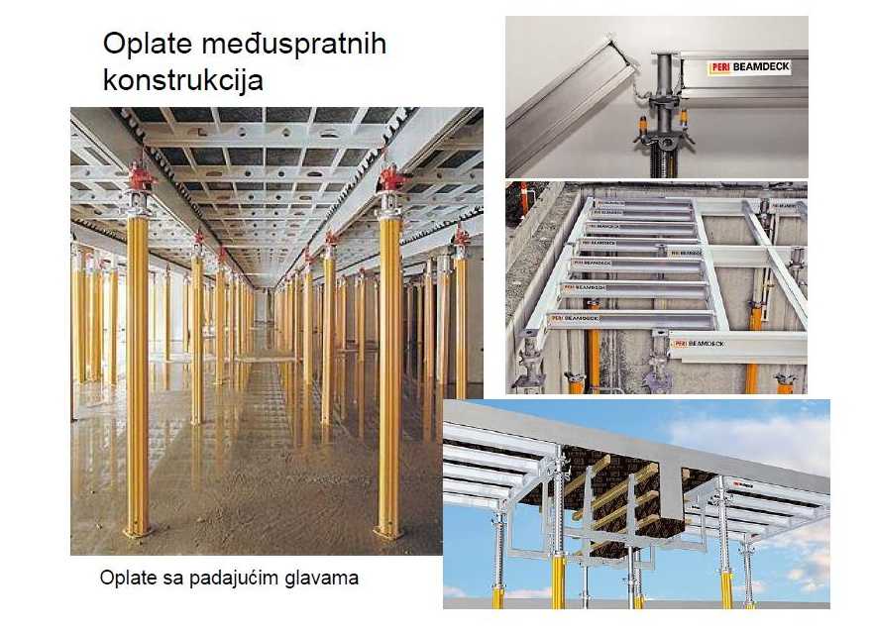

Slide 9
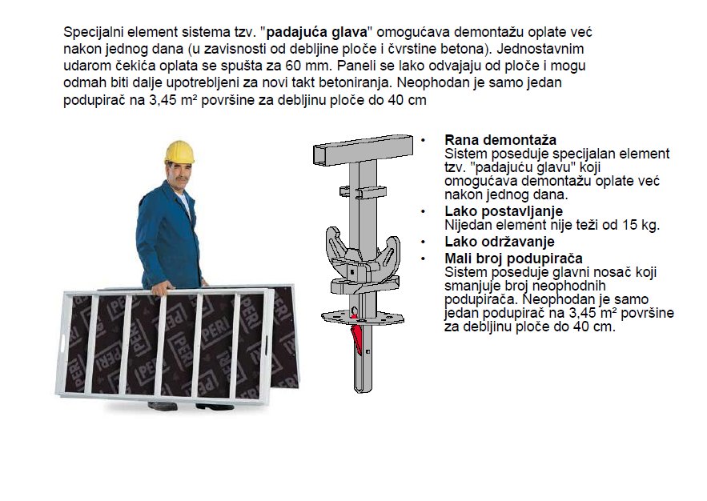

Slide 10
ODREĐIVANJE STRUKTURE OBJEKTA
Zadat je gabarit objekta a x b, broj etaža
Treba odrediti raster nosećih betonskih zidova
(pretpostavićemo da postoje samo noseći zidovi masivni sistem) debljine 30 cm
Obično se usvaja raster 5 x 5 do 6 x 6 m
Treba predvideti prostor za komunikacije
  Hodnik
  Stepenišni prostor
  Lift (ako je spratnost 4 i više etaža)
  Spratna visina 2,70 m

Slide 13
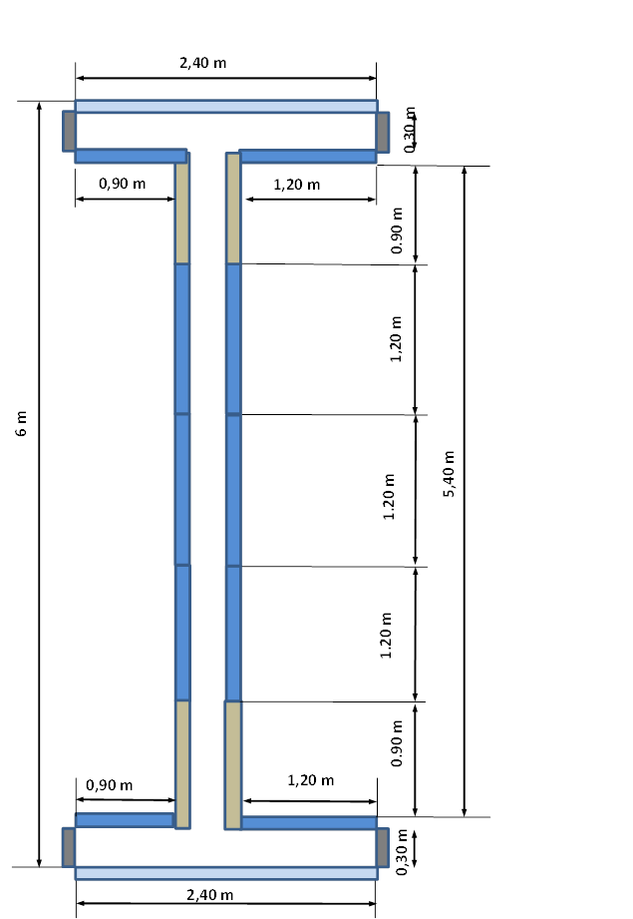

Slide 14
r.br | dužina l | br komada | Σl*n | površina oplate | zapremina betona
1 | 2,40 m | 2 | 4,80 m | h=2,7 m | (1,5*2+5,4)* 0,3*2,7
2 | 1,50 m | 2 | 3,00 m
3 | 1,20 m | 6 | 7,20 m
4 | 0,90 m | 2 | 1,80 m
5 | 0,30 m | 2 | 0,60 m
Ukupno: |  |  | 17,40 m | 46,98 m² | 6,80 m³

Slide 15
r.br | dužina l | br komada | Σl*n | površina oplate | zapremina betona
1 | 2,40 m | 2 | 4,80 m | h=2,7 m | (2,4*2+5,4)* 0,3*2,7
2 | 1,20 m | 8 | 9,60 m
3 | 0,90 m | 6 | 5,40 m
4 | 0,30 m | 4 | 1,20 m
Ukupno: |  |  | 21,00 m | 56,70 m² | 8,26 m³

Slide 16
TAKT 2.
TAKT 3.
TAKT 1.
TAKT 4.

Slide 17
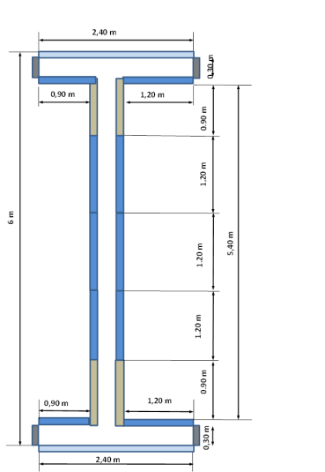
TAKT 1, 2, 3, 4
Tip 1 | r.br | dužina l | br komada | Σl*n | površina oplate | zapremina betona
 | 1 | 2,40 m | 4 | 9,60 m | h=2,7 m | (1,5*2+5,4)*0,3*2,7*2
2 kom | 2 | 1,50 m | 4 | 6,00 m
 | 3 | 1,20 m | 12 | 14,40 m
 | 4 | 0,90 m | 4 | 3,60 m
 | 5 | 0,30 m | 4 | 1,20 m
 | Ukupno: |  |  | 34,80 m | 93,96 m² | 13,61 m³
Tip 2 | r.br | dužina l | br komada | Σl*n | površina oplate | zapremina betona
 | 1 | 2,40 m | 4 | 9,60 m | h=2,7 m | (2,4*2+5,4)*0,3*2,7*2
2 kom | 2 | 1,20 m | 16 | 19,20 m
 | 3 | 0,90 m | 12 | 10,80 m
 | 4 | 0,30 m | 8 | 2,40 m
 | Ukupno: |  |  | 42,00 m | 113,40 m² | 16,52 m³
Ukupna količina betona za jedan takt iznosi 13,62 + 16,52 =30,13 m³

Slide 18
Ploča međuspratne konstrukcije
Površina ploče 15 x 35 -5 x 6 - 2 x 5 = 485 m²
Za debljinu ploče od 20 cm potrebna količina betona iznosi 485 m² x 0,20 m = 97,00 m³
Odrediti potreban broj podupirača za ploču

